Slide 1
LAANEMETSA TAIMED JA LOOMAD
Koostanud Kristi Toomet

Slide 2
Keskkonnatingimused laanemetsas
Viljakam kui nõmme- ja paljumetsas
Palju niiskust
Selline muld kasvatab mitmekesist ja lopsakat taimestikku

Slide 3
Metsarinded
Puurinne - peamiselt kuusk, kuid ka mänd, kask, haab ja tamm,
Põõsarinne on hõre ja koosneb sarapuu, pihlakas, paju
Alustaimestu on vaheldusrikas, sõltub puu- ja põõsarinde tihedusest (mida tihedam ülemine rinne, seda vähem valgust maapinnale, seda liigivaesem alustaimestu)

Slide 4
Puhmarinne – pohl, mustikas, kanarbik
Rohurinne on liigirikas. Seal kasvavad võsaülane, jänesekapsas, laanelill
Samblarindes leidub laanik ja kaksikhammas

Slide 5
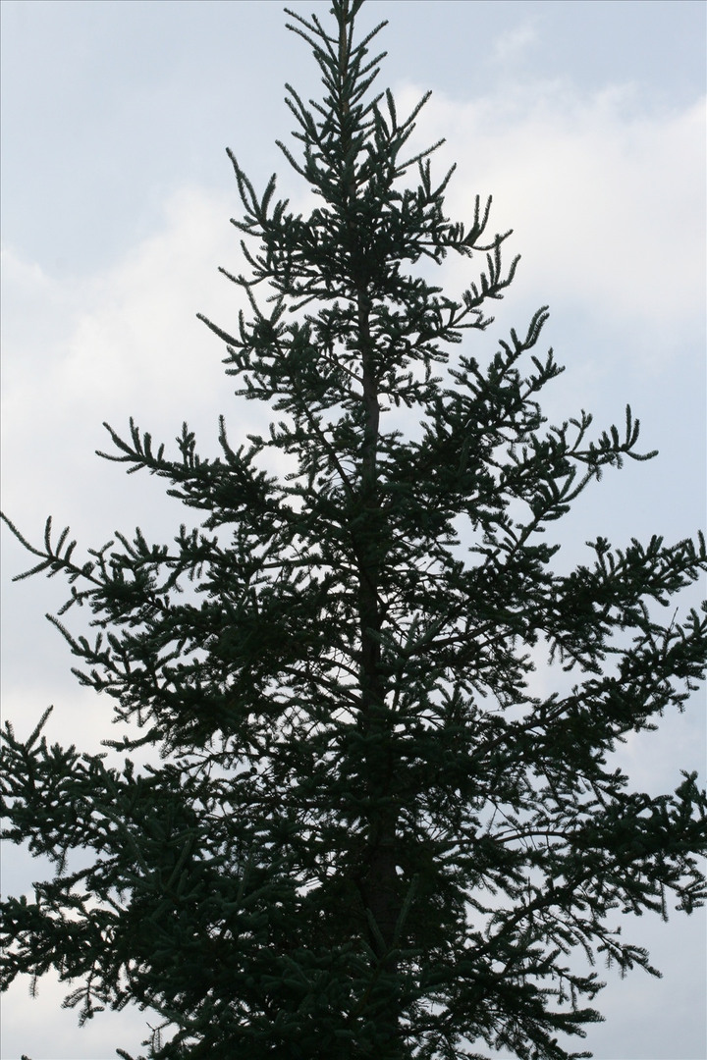
KUUSK
Eestis levikult kolmas puu
Vaja viljakat mulda, kuid vähe valgust
Erinevalt männist puudub peajuur

Slide 6
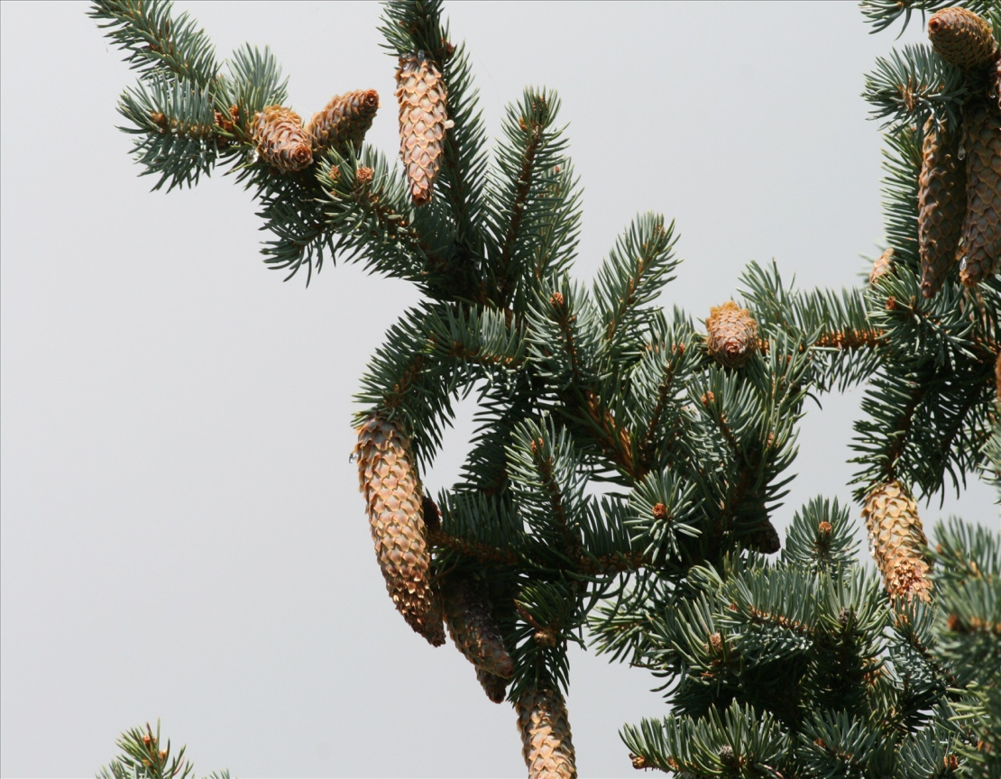
Talub hästi varju
Võra on tihe, okkad okstel ja tüvel lähestikku
Sümbioosis seentega (kuuseriisikas)
Kevadel päikesega avanevad käbisoomused, alla pudenevad läbipaistva tiivaga seemned (rändavad uutesse kasvukohtadesse)

Slide 7
Selgrootud loomad
Putukad seotud kuuse ja teiste puuliikidega (leivad sealt toitu ja varjupaiku)
ÜRASKID- mardikad, kelle tillukesed vastsed võivad kuuse koore aluse nii põhjalikult läi uuristada, et kuusk sureb
SIPELGAD ehk KUKLASED – hävitavad kahjurputukaid (suve jooksul kannab kuklasepere pessa u 2 miljonit putukat)

Slide 8
Selgroogsed loomad
LINNUD
  IMETAJAD
  Must-kärsenäpp
  Pöialpoiss (Eesti väikseim metsalind)
  Käbilind
  valgejänes
  Metskits
  Põder
  Hunt
  Karu
  orav

Slide 9
